Slide 1
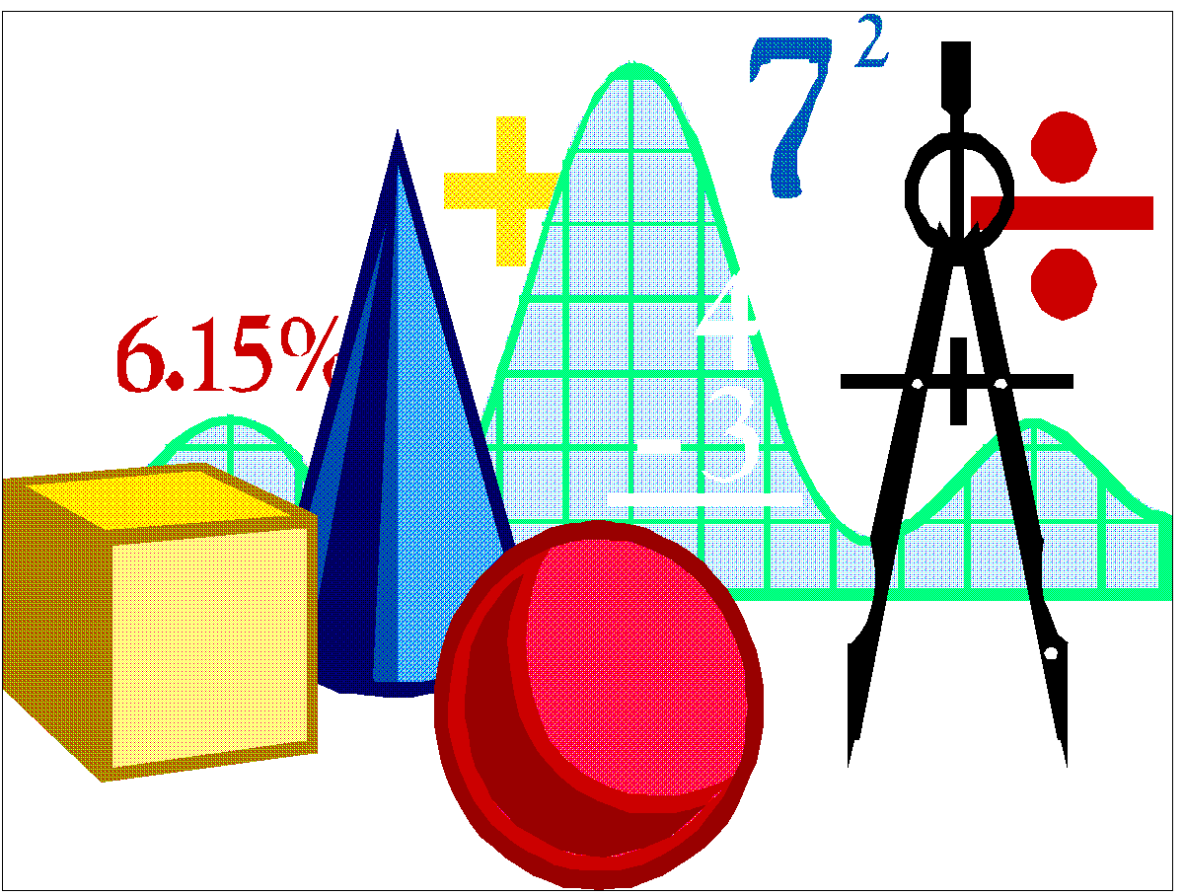

Slide 2
Математика
О чём я расскажу в своей презентации:
1)Что такое математика.
2)История математики.
3)Разделы математики.
4)Цели и методы математики.

Slide 3
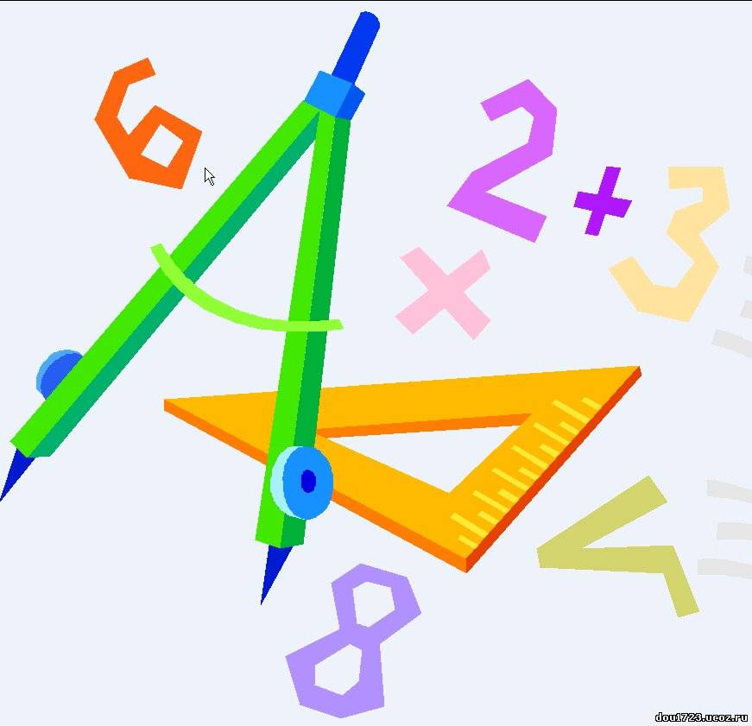
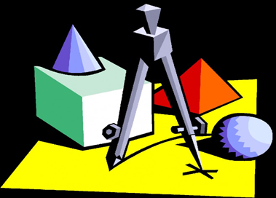
1)Что такое математика.
Математика — наука о структурах, порядке и отношениях, которая сложилась на основе операций подсчёта, измерения и описания форм объектов. Математика не относится к естественным наукам, но широко используется в них как для точной формулировки содержания, так и для получения новых результатов.

Slide 4
2) История математики.
В истории математики традиционно выделяются несколько этапов развития математических знаний:
1.Формирование понятия геометрической фигуры, числа и множеств однородных объектов. Появление счёта и измерения, которые позволили сравнивать различные числа, длины, площади и объёмы.
2.Изобретение арифметических операций. Накопление методом проб и ошибок знаний о свойствах арифметических действий, о способах измерения площадей и объёмов простых фигур и тел. В этом направлении далеко продвинулись шумеро-вавилонские, китайские и индийские математики древности.
3.Появление в древней Греции математической системы, показавшей, как получать новые математические истины на основе уже имеющихся.

Slide 5
Продолжение второй темы:
4.Математики стран ислама не только сохранили достижения, но и смогли осуществить их с открытиями индийских математиков, которые в теории чисел продвинулись дальше греков.
5.В XVI—XVIII веках возрождается и уходит далеко вперёд европейская математика. Её основой в этот период являлась уверенность в том, что математические модели являются своего рода идеальным скелетом Вселенной, и поэтому открытие математических истин является одновременно открытием новых свойств реального мира. Главным успехом на этом пути стала разработка математических моделей.
6.В XIX—XX веках становится понятно, что взаимоотношение математики и реальности далеко не столь просто, как ранее казалось. Не существует общепризнанного ответа на своего рода «основной вопрос философии математики»: найти причину непостижимой эффективности математики в естественных науках. В этом, и не только в этом, отношении математики разделились на множество дискутирующих школ. В то же время мощь математики и её престиж стали высоки как никогда прежде.

Slide 6
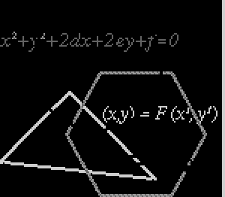
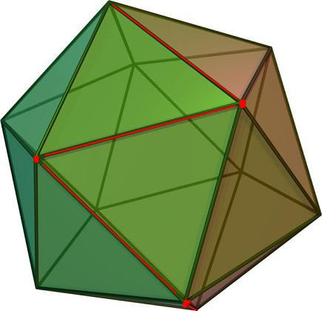
3)Разделы математики.
Математика делится на:
Алгебру, Геометрию, Арифметику, Теорию чисел, Методы вычислений, теория элементарных функций, математическая физика, линейная Алгебра и Геометрия, математическая логика, уравнение, теория вероятностей и многое-многое др.

Slide 7
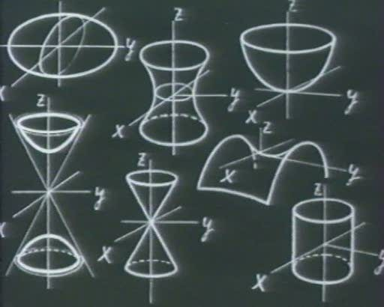
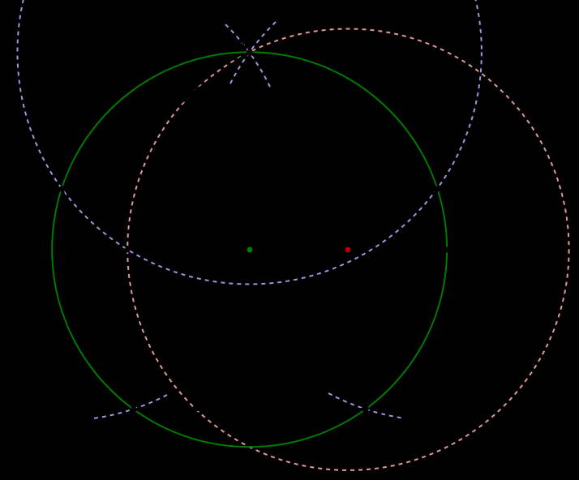
4) Цели и методы математики.
Математика изучает объекты и соотношения между ними, используя формальный язык. В общем случае математические понятия и теоремы не обязательно имеют соответствие чему-либо в физическом мире. Главная задача прикладного раздела математики — создать математическую модель, достаточно адекватную исследуемому реальному объекту. Задача математика-теоретика — обеспечить удобные средства для достижения этой цели.

Slide 8
КОНЕЦ

Slide 9
Источник информации: Wikipedia.
Источник картинок: Яндекс картинки.

